Slide 1


معرفی راهکارها و خدمات شرکت
«توسعه سرمایه انسانی شایا»
مستقر در پارک علم و فناوری دانشگاه تهران

Slide 2

موضوع خدمات و محصولات:
ارائه راهکارها و خدمات نوین مدیریت استعداد در زمینه تکنولوژی‌های منابع انسانی، ارزیابی و توسعه شایستگی‌های کارکنان سازمان‌ها با هدف استخدام، ارتقا، استعدادیابی و توسعه، مبتنی بر دانش روز و جدیدترین محصولات بین‌المللی.

Slide 3
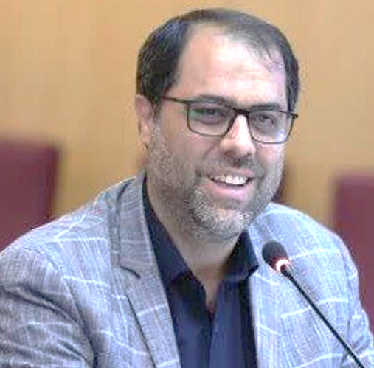
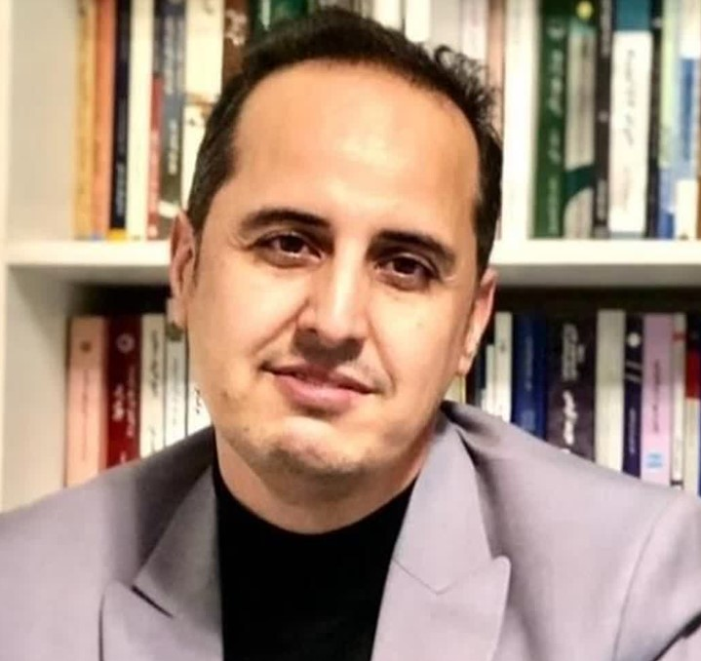
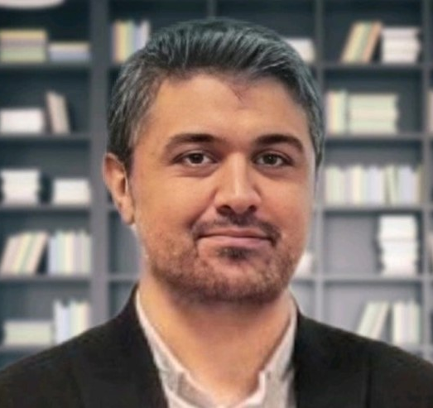
اعضاء تیم
محمد افکانه
حمیدرضا یزدانی
میلاد شمس زارع
عضو هیات علمی دانشگاه شاهد / رشته مدیریت منابع انسانی
مدیر کل منابع انسانی وزارت عتف
مجری پروژه‌های کانون ارزیابی شایستگی مدیران
عضو هیات علمی دانشگاه تهران / رشته مدیریت منابع انسانی
مدیر و مشاور پروژه‌های منابع انسانی / 15 سال
چهارمین استاد پراستناد رشته مدیریت
مدیر طرح و برنامه دانشگاه تهران
عضو هیات علمی دانشگاه تربیت مدرس/ رشته مدیریت منابع انسانی
مشاور پروژه‌های ارزیابی منابع انسانی / 8 سال
داور موقت دو مجله بین المللی

Slide 4
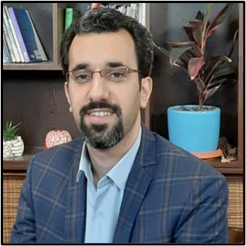
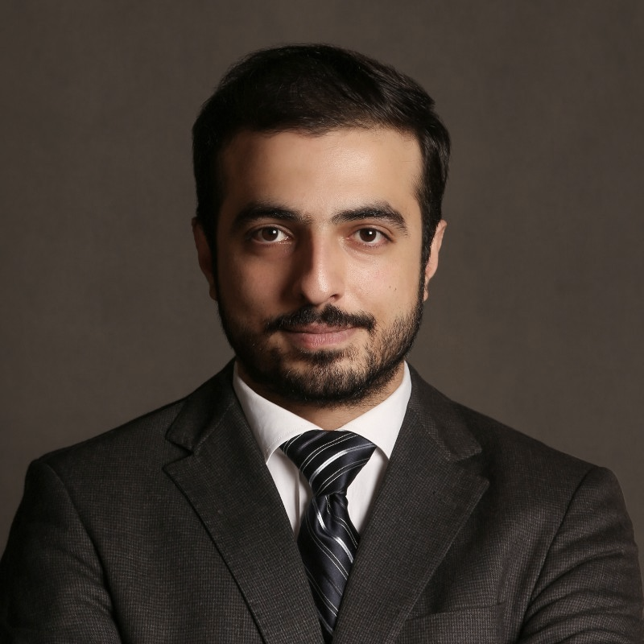
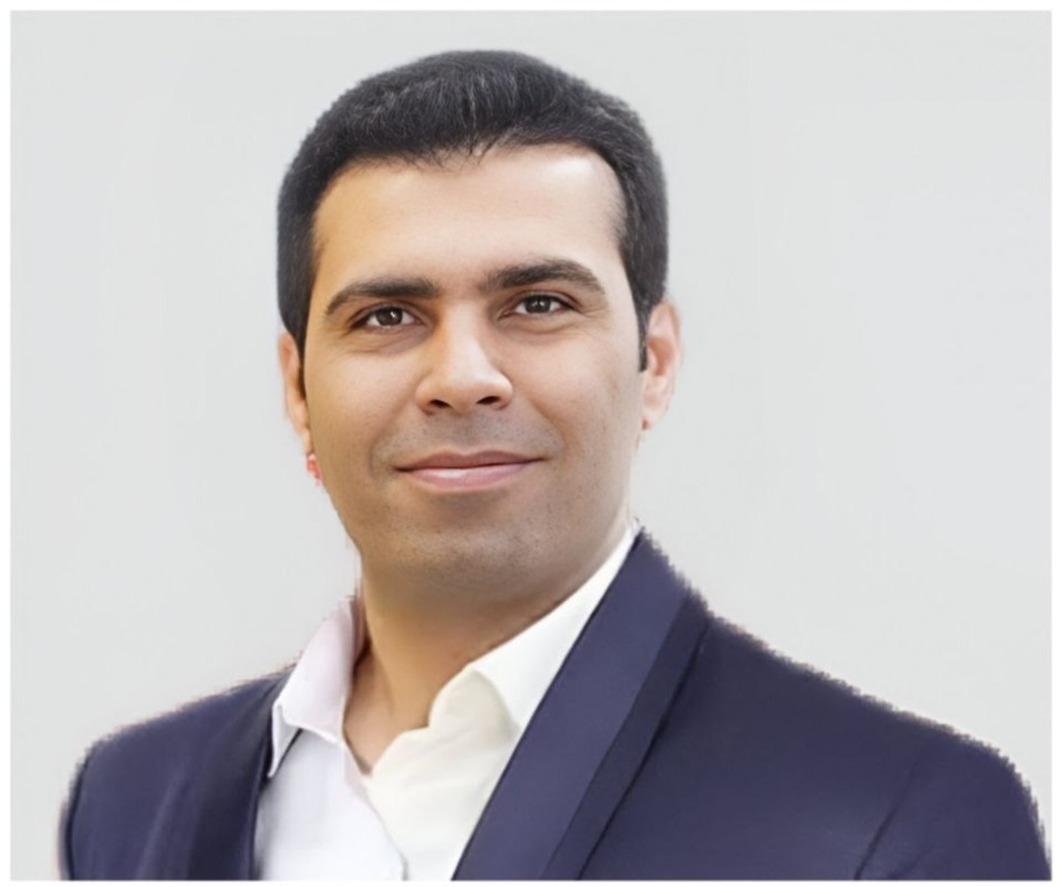
اعضاء تیم
اسماعیل شعبانی
حامد حسینی ضرابی
مهدی نادی
دکتری مدیریت / دانشگاه تهران
مدیر،مشاور و مدرس در حوزه منابع انسانی / از سال 1388
مدیر محصول سامانه معماری مشاغل شرکت شایا
عضو هیات علمی دانشگاه تهران / رشته مدیریت آموزشی
12 سال فعالیت در ارزیابی و توسعه منابع انسانی
دکتری آمار و روانسنجی / دانشگاه California
تحلیلگر داده در حوزه مدیریت و سازمانی

Slide 5
همکاران و مشاوران
مهندس نرم‌افزار | ارشد هوش مصنوعی / دانشگاه خوارزمی | علیرضا نعمتی
مهندس نرم‌افزار | ارشد هوش مصنوعی / دانشگاه امیرکبیر | محمد جواد نجفی
مهندس نرم‌افزار | ارشد هوش مصنوعی / دانشگاه خواجه نصیر | امیرحسین مویدی
مهندس نرم‌افزار | ارشد مهندسی فیزیک / دانشگاه امیرکبیر | سحر اسلامی
مشاور | دکتری روانشناسی / دانشگاه Cornell | آرزو سلیمانی
مشاور | دکتری سنجش و اندازه‌گیری آموزشی / دانشگاه تهران | سیده هدی ناجی
مشاور | دکتری روانشناسی / دانشگاه اصفهان | مریم اخباری
مشاور | دکتری روانشناسی صنعتی سازمانی / دانشگاه شهید چمران | کیمیا طوسی
مشاور | دکتری مدیریت منابع انسانی / دانشگاه علامه طباطبائی | جلال نیک پیمان
مشاور | دکتری مدیریت صنعتی / دانشگاه علامه طباطبائی | سیدعلی ایازی

Slide 6




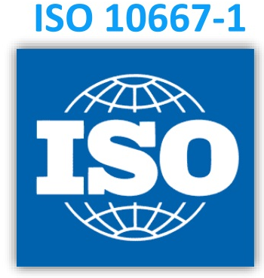


مجوزها ،افتخارات و استانداردها
مجوز کانون ارزیابی از سازمان اداری و استخدامی کشور
مستقر در پارک علم و فناوری دانشگاه تهران بعنوان شرکت فناور.
پروانه مشاوره و خدمات روانشناسی عمومی و صنعتی-سازمانی
ایزو 10667 خدمات ارزیابی افراد در سازمان‌ها
استاندارد کانون ارزیابی انجمن روانشناسی بریتانیا
استاندارد کمیسیون بین‌المللی تست
فدراسیون بین‌المللی کوچینگ

Slide 7









مشتریان

Slide 8











مشتریان

Slide 9
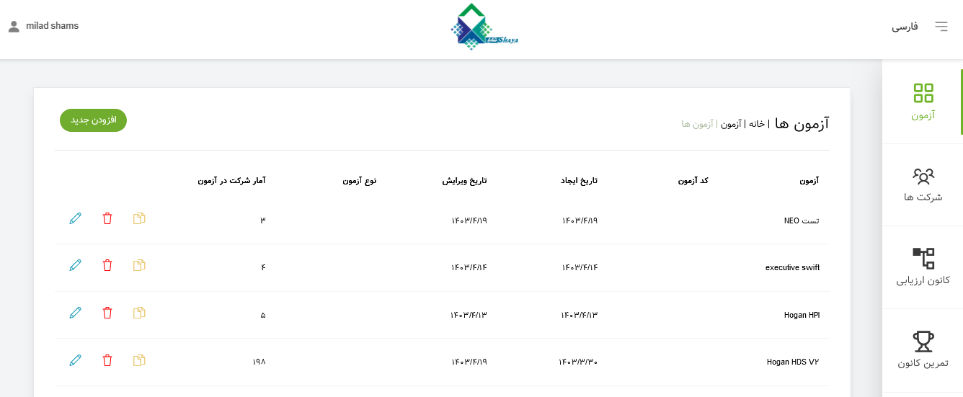
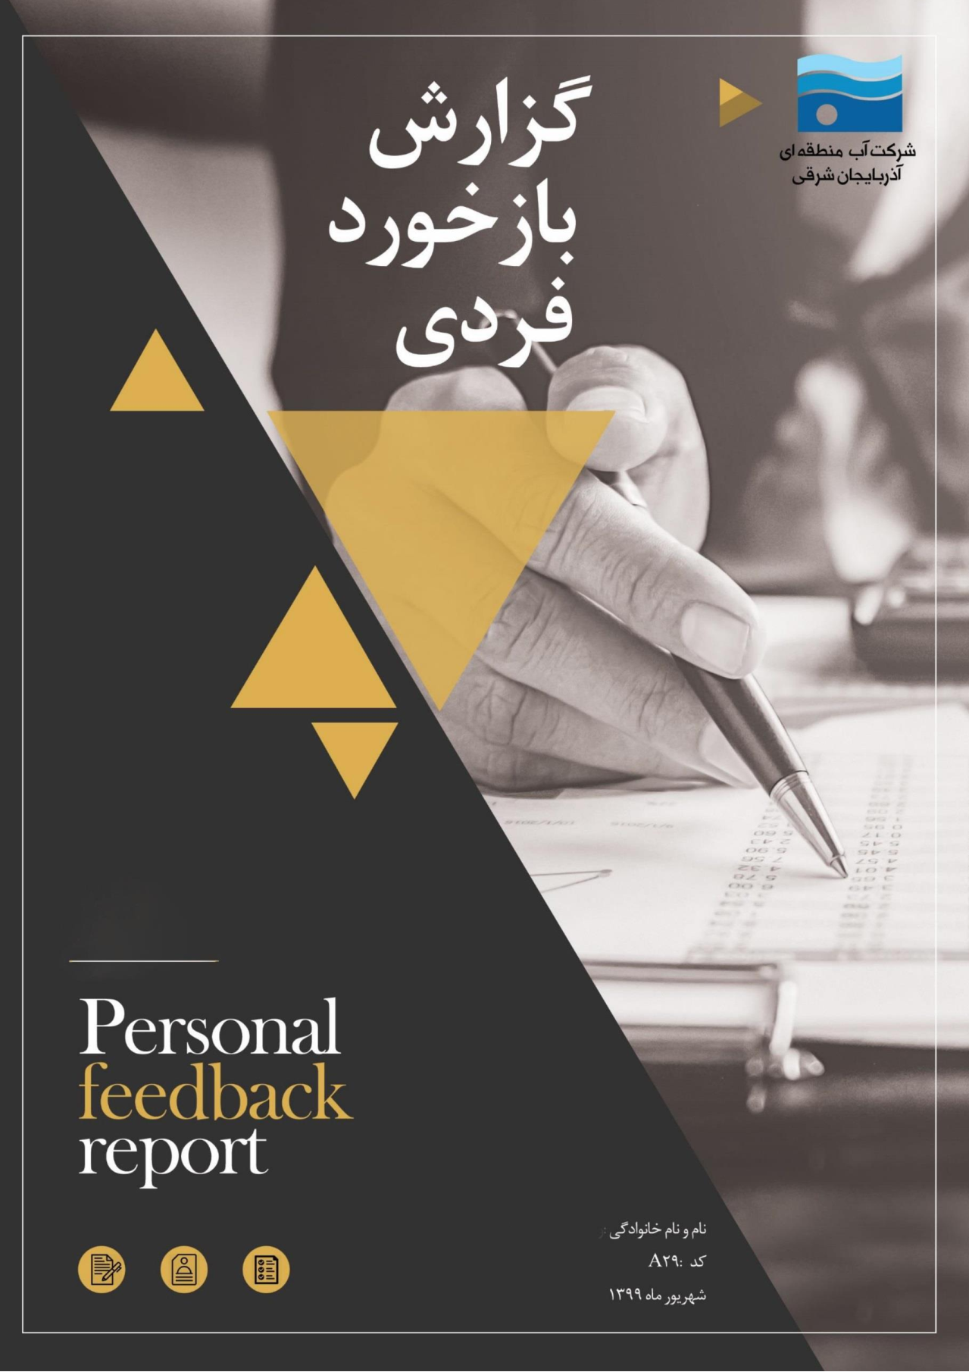
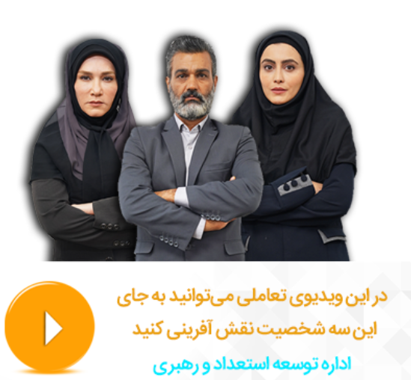
سامانه و نمونه گزارش بازخورد

Slide 10
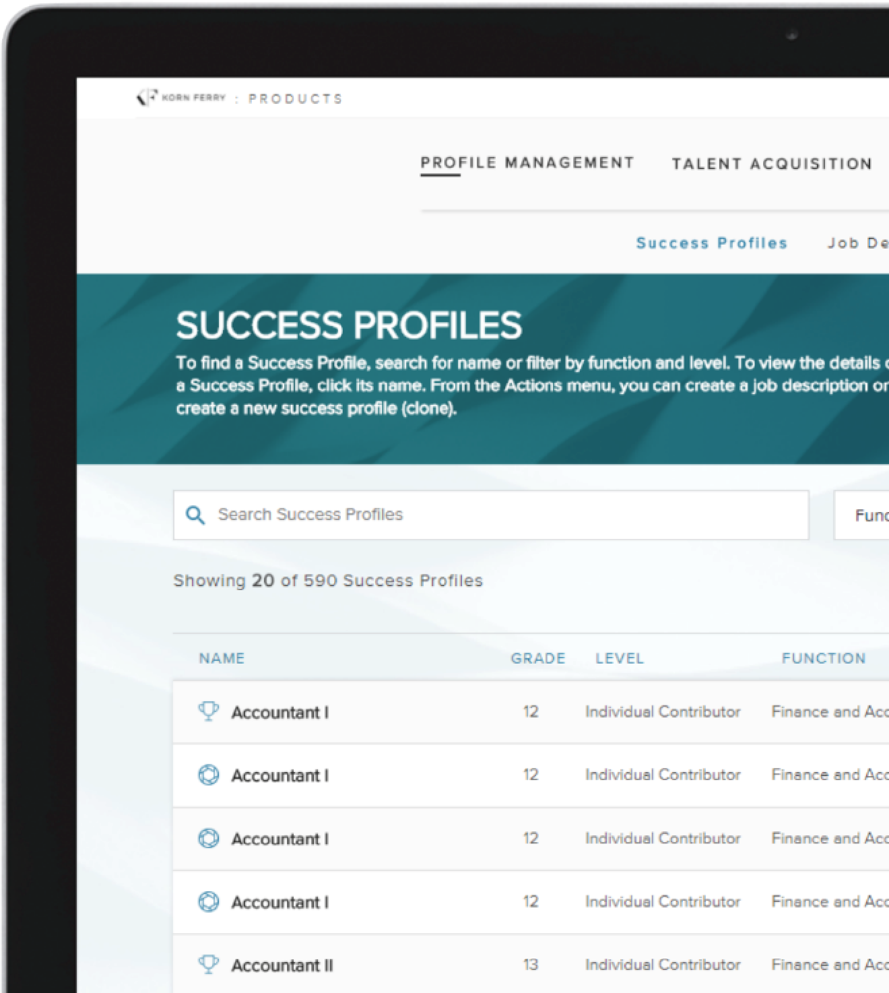
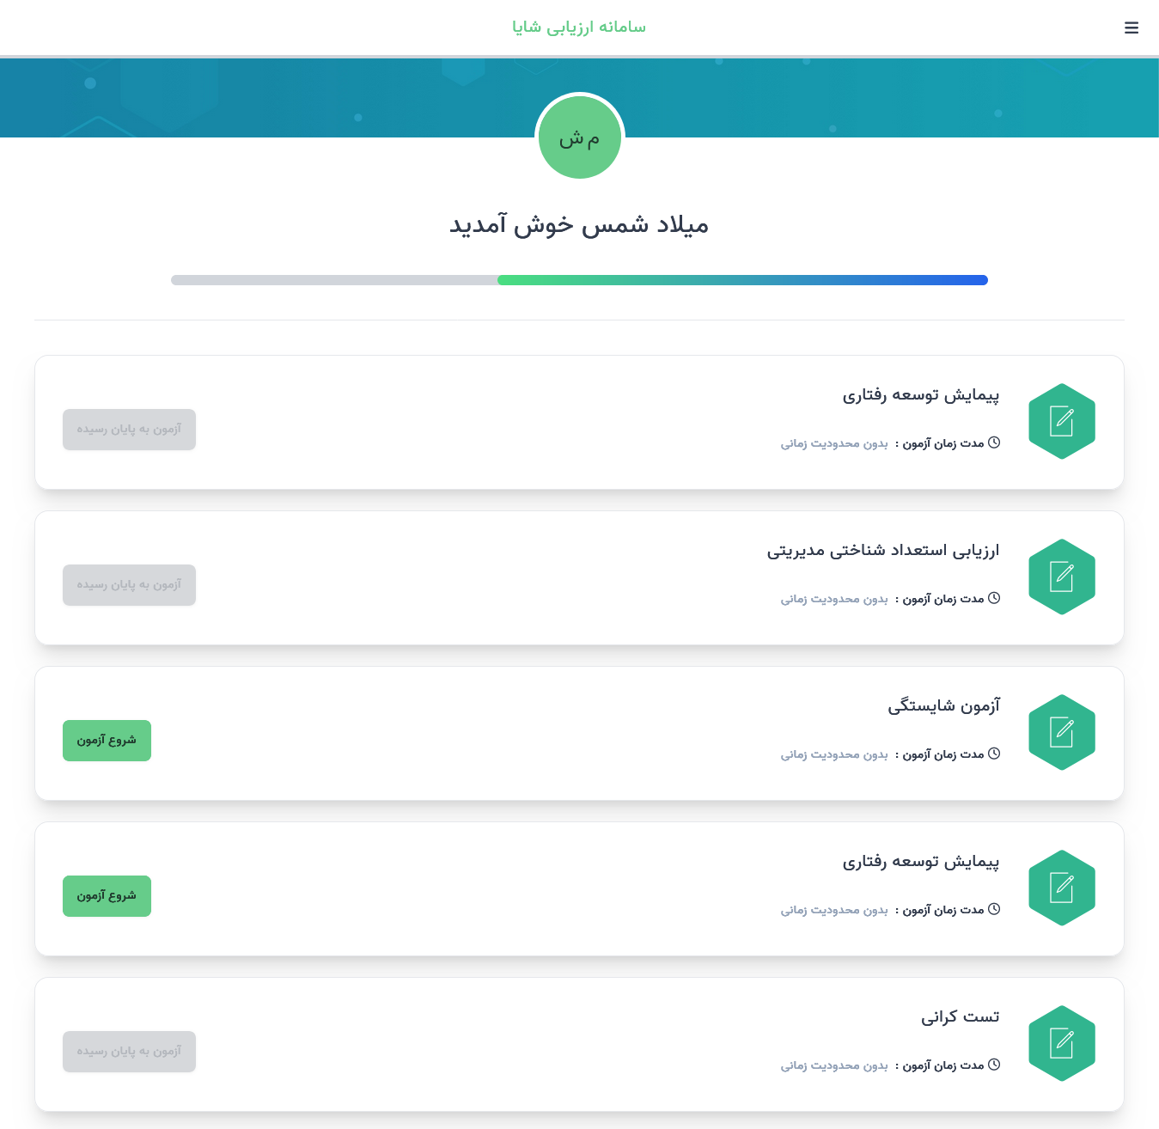
سامانه هوشمند روانسنجی و ارزیابی استعداد شغلی
اولین پلتفرم هوشمند و تخصصی روانسنجی در کشور.
امکان تعریف آزمون‌های چندمقیاسی و سلسله مراتبی.
تعریف Norm از پیش تعریف شده و یا داینامیک، بر اساس نتایج آزمون‌ها.
اجرای تطبیق‌پذیر آزمون مبتنی بر هوش مصنوعی با روش CAT و IRT.
مکانیزم اختصاصی اجرای داینامیک کرانی (Quasi-Ipsative)با هدف کاهش خطای آزمون‌های شخصیت، وانمودسازی داوطلبان و پاسخ‌های منحرف به مرکز یا کرانی.

Slide 11
سامانه ویدئوتک (ویدئوهای تعاملی ارزیابی و آموزشی )
ویدئوهای تعاملی جهت آموزش، توسعه و سنجش شایستگی‌های کارکنان و مدیران.
ترکیبی از ویدیو، متن و سایر منابع صوتی و تصویری.
به صورت تعاملی و مبتنی بر سناریو و ایفای نقش کاربر .
خلاقانه و جذاب بودن ویدیوی تعاملی برای بیننده.
شخصی‌سازی شدن سناریو برای هر فرد بنابر ترجیحات و علایق.
مقرون به صرفه و مقیاس‌پذیر.
انعطاف‌پذیری و کوتاه بودن مطالب با رویکرد Micro-learning.
مبتنی بر آزمون‌های قضاوت موقعیتی (SJT).
http://cp.vidotech.ir/demo/9990?quality=480

Slide 12


کانون ارزیابی و تمرین‌های شبیه‌سازی مدیریتی
ارزیابی داوطلبان مشاغل مدیریتی بر اساس شبیه‌سازی شغلی .
برگزاری مجازی و حقیقی با بهره‌گیری از سامانه هوشمند ارزیابی.
بیش از 40 تمرین شبیه‌سازی برای مشاغل، سطوح شغلی و صنایع مختلف .
تمرین‌های سفارشی و بومی‌سازی.
دانش طراحی تمرین‌های شبیه‌سازی .

Slide 13




طراحی و توسعه آزمون های روانسنجی سازمانی
بازطراحی و بومی‌سازی بیش از 20 آزمون جدید از برترین آزمون‌های بین‌المللی هوش، شخصیت و شایستگی با کارکرد تخصصی ارزیابی استعدادها و مهارت‌های نرم شغلی و سازمانی برای اولین بار در کشور.
دسته‌بندی آزمون‌ها بر مبنای مشاغل مانند هوش مشاغل فنی، عملیاتی، اداری، مدیریتی، فروش و ... .
قدرت پیش‌بینی موفقیت عملکرد شغلی در مرحله ارزیابی تا حد همبستگی 0.78 .

Slide 14



برگزاری کارگاه‌های شایستگی
مهارت‌های گروهی
    توانمندسازی و مشارکت دیگران
    ساخت تیم‌های مؤثر و کار تیمی
    رهبری تغییر مثبت
مهارت‌های تعاملی
    ارتباط موثر و ارتباط حمایتی
    کسب قدرت و نفوذ
    انگیزش عملکرد
    مذاکره و حل تعارض
مهارت‌های شخصی
    حل مسئله به صورت تحلیلی و خلاقانه
    توسعه خودآگاهی
    مدیریت استرس و رفاه

Slide 15
خدمات مشاوره مدیریت منابع انسانی
طراحی، به‌روزرسانی و بهینه‌سازی مدل شایستگی
ارزیابی و بهبود فرهنگ سازمانی و کار تیمی
طراحی و منتورینگ درون‌سپاری کانون ارزیابی و توسعه
طراحی نظام آموزش
خدمات کوچینگ
خدمات روانشناسی صنعتی سازمانی
طراحی نظام مدیریت عملکرد
پیاده‌سازی استانداردهای بین‌المللی منابع انسانی
تدوین استراتژی منابع انسانی
طراحی فرآیندهای منابع انسانی
ارزیابی تعالی و بلوغ فرآیندهای منابع انسانی
تحلیل‌گری داده‌های منابع انسانی (HR Analytics)
تجزیه و تحلیل مشاغل
طراحی نظام پرداخت و گریدینگ مشاغل
تدوین کارراهه شغلی
برنامه‌ریزی منابع انسانی
طراحی نظام مدیریت استعداد و جانشین پروری

Slide 16
درباره شایا
شرکت فناور « توسعه سرمایه انسانی شایا» مستقر در پارک علم و فناوری دانشگاه تهران توسط جمعی از متخصصین اجرایی و اعضا هیئت علمی رشته‌های مدیریت منابع انسانی، هوش مصنوعی، روانشناسی، روانسنجی و آمار با هدف توسعه خدمات و راهکارهای نوین و فناورانه در حوزه مدیریت استعداد و سرمایه انسانی مبتنی بر استانداردهای علمی و بین‌المللی تاسیس گردیده است.

Slide 17
توسعه سرمایه انسانی شایا
SHAYA-HRD.COM
SHAYA
Innovative Talent Management solutions

